Slide 1

DESARROLLAR LA PRÁCTICA
REFLEXIVA EN
EL OFICIO DE ENSEÑAR
PHILIPPE PERRENOUD
(Cap. 9)

Slide 2
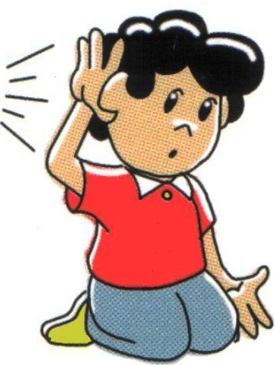
+ El sistema educativo dispone de una autonomía
relativa (Bourdieu y Passeron, 1970)
+ La forma escolar se ha creado en parte para proteger a maestros y alumnos de la fuerza desatada del mundo (Vincent 1994)
+ La sociedad está en la escuela así como la escuela está en la sociedad, debe seguir funcionando aún en las circunstancias más inestables

Slide 3

+ El trabajo de los estudiantes evoluciona lentamente, porque depende en menor medida del progreso técnico
+ El lema de los gobiernos desde hace algunos años pareciera ser “Hacerlo mejor con menos”
+ Aquellos gobiernos con visión hacia el futuro son quienes han identificado los riesgos de una escuela inmóvil y parcialmente ineficaz
+ Un grupo de personas llamados conser-
vadores son los que piensan que la escuela
es demasiado cara y que los impuestos
son una carga demasiado pesada. Los
idealistas ven que el progreso de la escuela
es inseparable de la profesionalización del estudiante

Slide 4

+ La evolución demográfica, económica, política y cultural transforma al público escolar y a las condiciones de la escolaridad y acaba por obligar a la escuela a cambiar. El cambio social se presenta como una imposición
+ Los desafíos a los que se encuentra los países en vías de desarrollo reclaman una práctica reflexiva y de implicación crítica, los países más desarrollados parecen no esperar gran cosa de sus estudiantes a parte de que den clase.
+ Los enseñantes cuyas competencias disciplinares, didácticas y transversales son insuficientes sufren ante la posibilidad de perder el dominio de su clase e intentan desarrollar estrategias mas eficaces

Slide 5

+ Debe existir un sistema de referencia
+ Tener en cuenta las competencias, los conocimientos disciplinares o profesionales sean un recurso para desarrollo de competencias
+ Las competencias profesionales se sitúen más allá de lo que hay que enseñar, tome en cuenta la didáctica de clase, panificación, evaluación y diferenciación de la enseñanza
+ Las competencias de base una herramienta suficientemente
clara para sostener la concepción y gestión de planes y dispositivos de formación, la evaluación de las competencias en estudiantes
+ La dimensión reflexiva se incluya de entrada en la concepción de las competencias, para lograr un cambio de conocimientos sobre los procesos de enseñanza - aprendizaje

Slide 6

+ Un practicante reflexivo acepta formar parte del problema, reflexiona sobre la relación con el saber, personas, poder, instituciones, tecnologías, etc.
+ Las competencias profesionales son cada vez mas colectivas, lo que requiere fuertes competencias de comunicación, concentración, es decir regulación reflexiva.
+ Todos los enseñantes adoptan un perfil propio con una implicación activa y crítica.
+ Hay que preparar a los enseñantes para negociar, conducir proyectos, facilitarles competencias de concentración.

Slide 7

+ No limitarlos a una actividad sindical, sino política.
+ Las condiciones necesarias de la implicación crítica residen en los conocimientos y las competencias de análisis y en la intervención en los sistemas
+ La investigación en educación se interesa por hechos, procesos, aspectos de la práctica pedagógica y sistemas educativos, pretende describir y explicar.
+La práctica reflexiva regula, optimiza, dispone, hace evolucionar una práctica particular del interior

Slide 8

+ La formación profesional obliga a validar y profundizar en las teorías hasta que éstas se conviertan en creíbles y utilizables.
+ Debe trabajarse conjuntamente psicólogos, historiadores, sociólogos, antropólogos y psicoanalistas de la educación.
+ Los programa de formación de los enseñantes tendrían que ser objeto de colaboración estrecha y equitativa en el sistema educativo

